Slide 1
Международный конкурс «Зеленый паспорт образовательной организации: детский сад-школа-колледж-ВУЗ-дополнительное образование»
Номинация
«Зеленая школа»

Slide 2
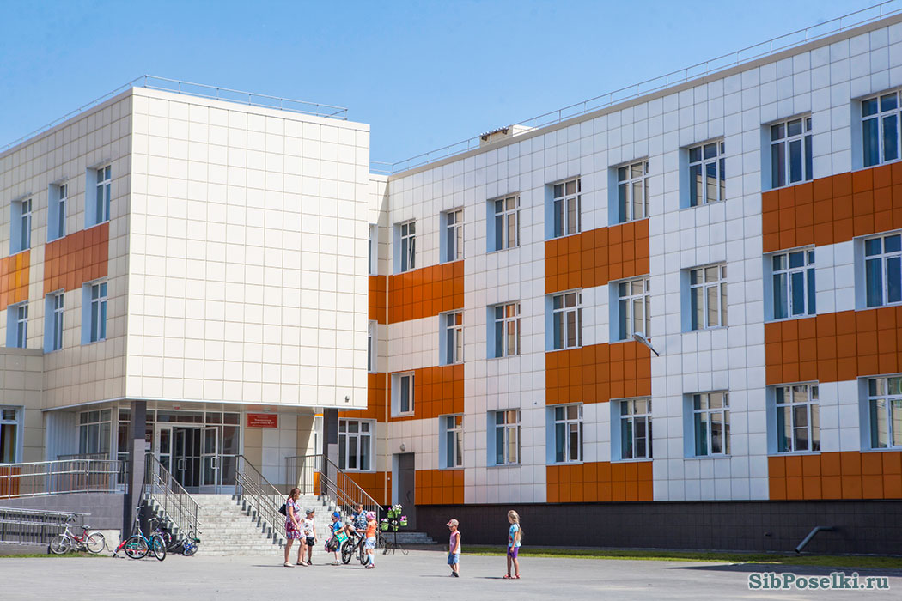
Муниципальное бюджетное общеобразовательное учреждение
«Новолуговская средняя школа №57»
Школа, мы тобой гордимся,
Не померкнет знаний свет!
К совершенству мы стремимся
На пути больших побед.

Slide 3
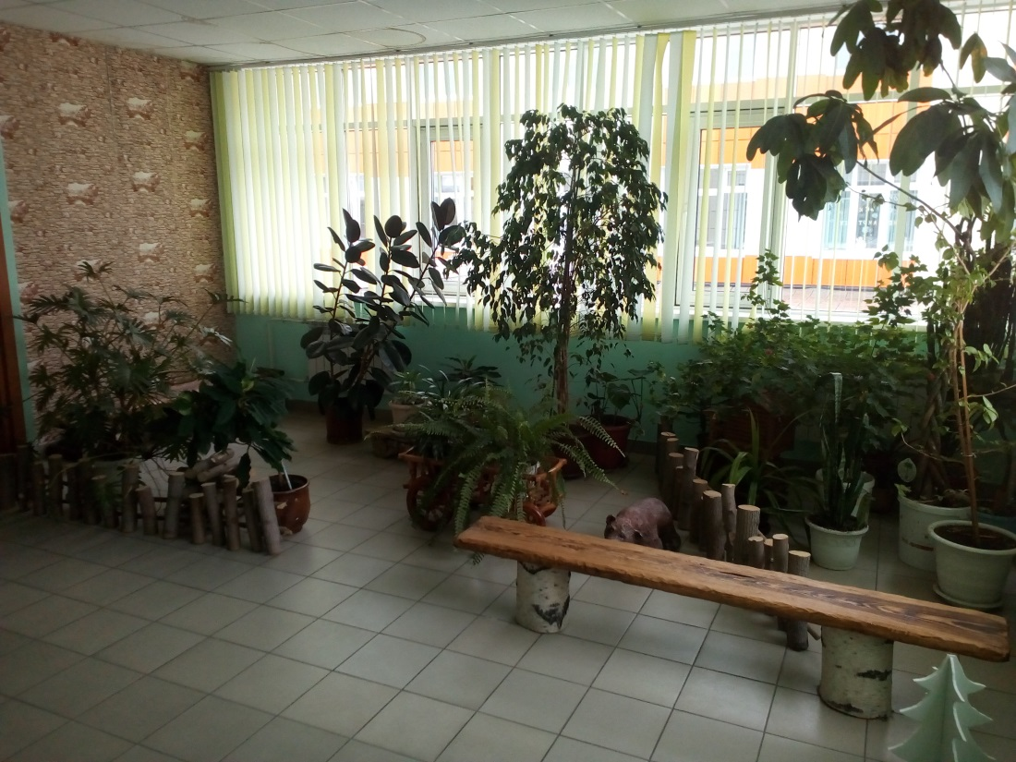
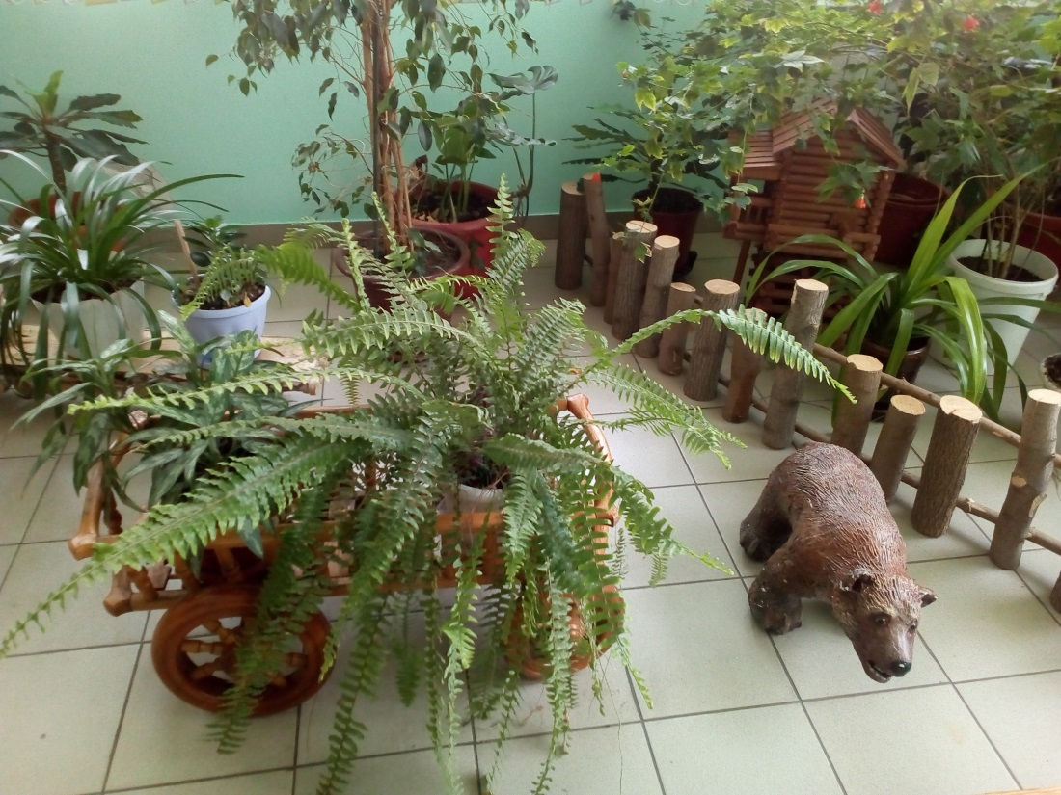
Создание проекта «Интерьерное озеленение»
«Зимний сад»
Проблема: Возможность использования зеленой зоны -«Зимнего сада» на территории школы для повышения качества образования и воспитания подрастающего поколения.
Большую часть года мы проводим в помещении, поэтому необходимо украсить его вечнозелеными растениями, которые не только украшают, создают уют, но и очищают, увлажняют воздух, обогащают его кислородом.
Руководитель проекта:
Сибиркина Г.Н.

Slide 4
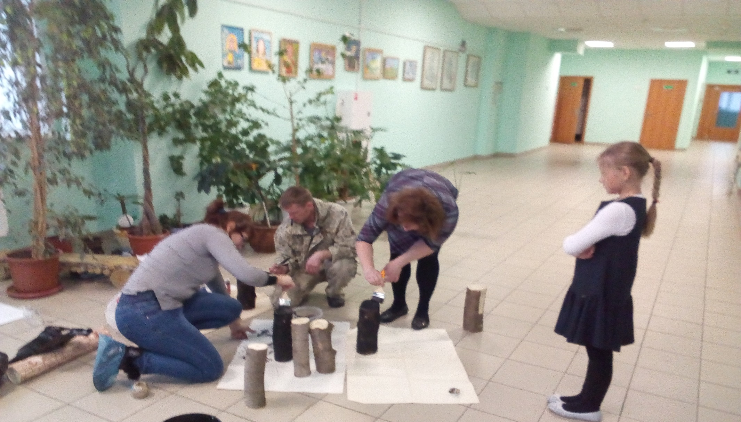
Цель проекта:
Изучение роли школьного зимнего сада, как средства обеспечения практической направленности изучения естественнонаучных дисциплин, воспитания детей, а также повышения качества озеленения образовательной организации, участия детей , родителей и учителей в озеленении окружающего образовательного пространства.

Slide 5
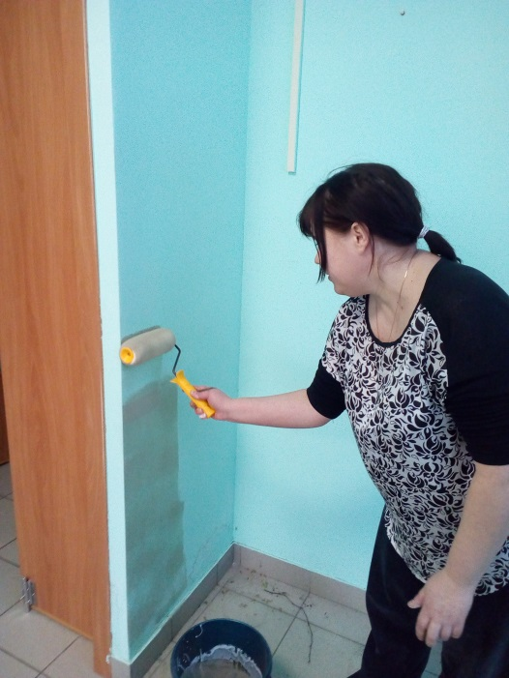
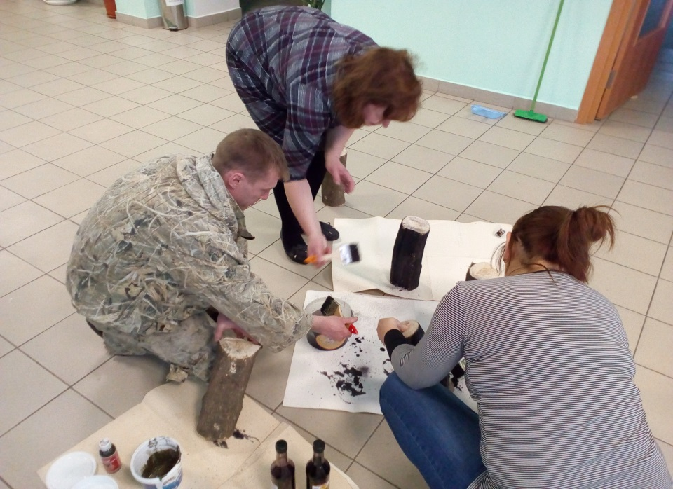
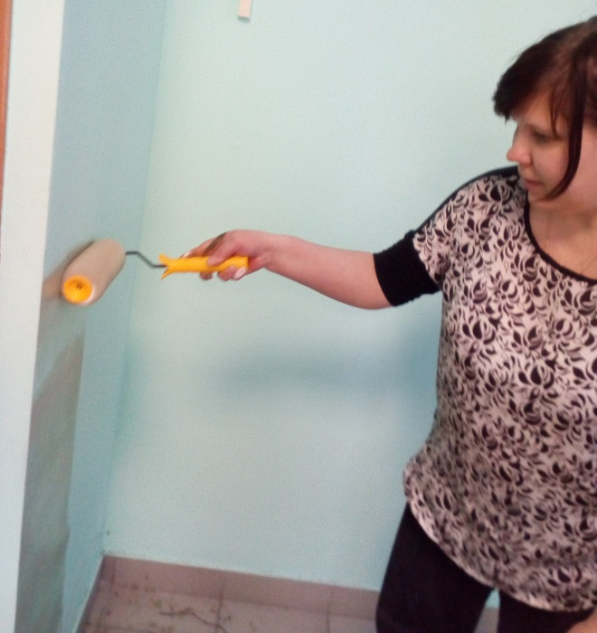
Задачи:
- объединить усилия педагогов, обучающихся, родителей, направленных на благоустройство, улучшение экологической среды школы, эстетическое оформление «Зимнего сада»;
- изучить необходимую для реализации проекта литературу;
- познакомиться с вопросами физиологии комнатных растений;
- изучить стили и методы оформления территории, а также выращивания растений;
- использовать зимний сад в качестве учебно-методического кабинета, на базе
которого будут проводиться уроки окружающего мира, проектно -
исследовательская работа обучающихся;
- воспитывать активную жизненную позицию, чувство прекрасного;
- проанализировать значимость зеленой зоны – «Зимнего сада» в образовательной и
воспитательной работе организации.
Практическая часть:

Slide 7
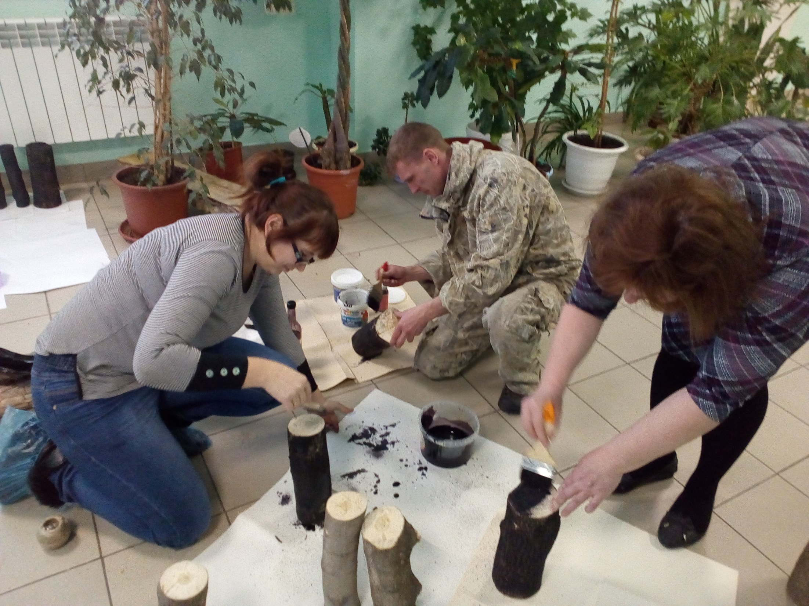

Slide 8
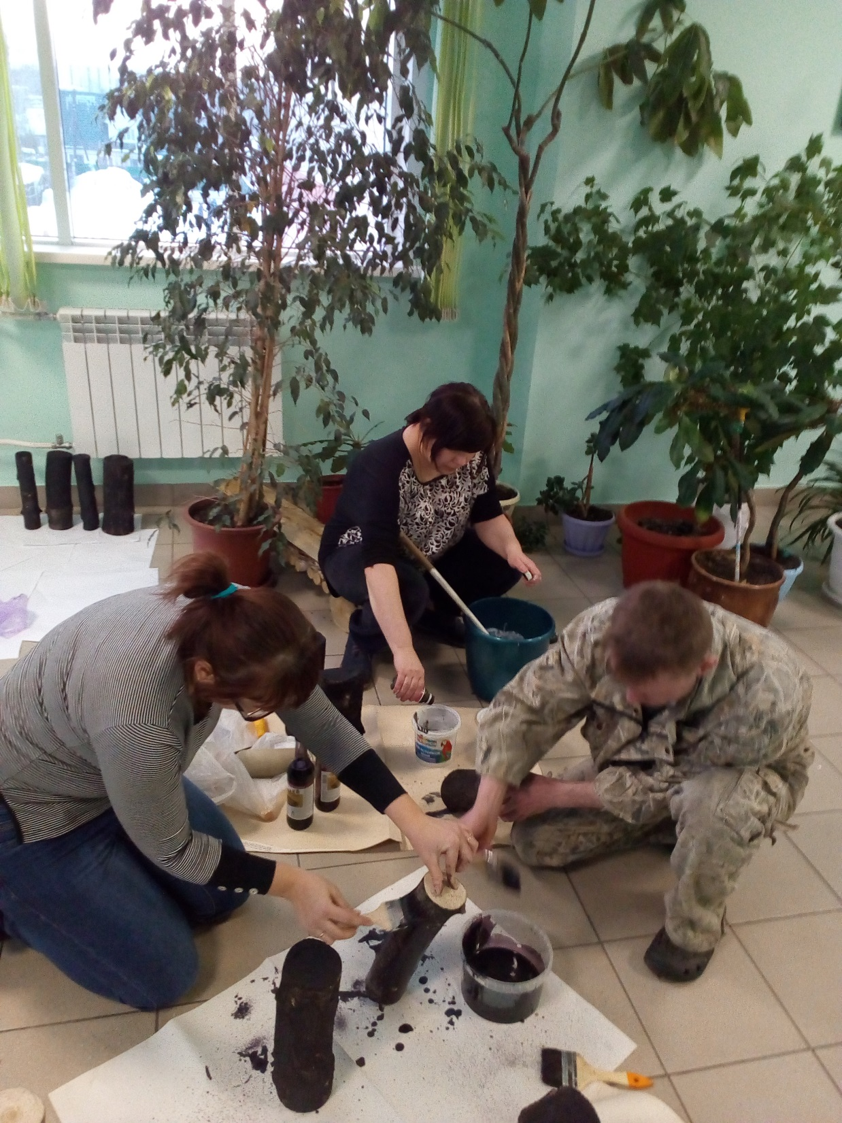
Есть в жизни множество работ. Есть в небе, на воде, на суше, Но радость та лишь принесёт, В которую мы вложим душу.

Slide 9
Отдых – это, то состояние, в котором вы пребываете, когда никто не говорит вам, чем необходимо заняться.

Slide 10
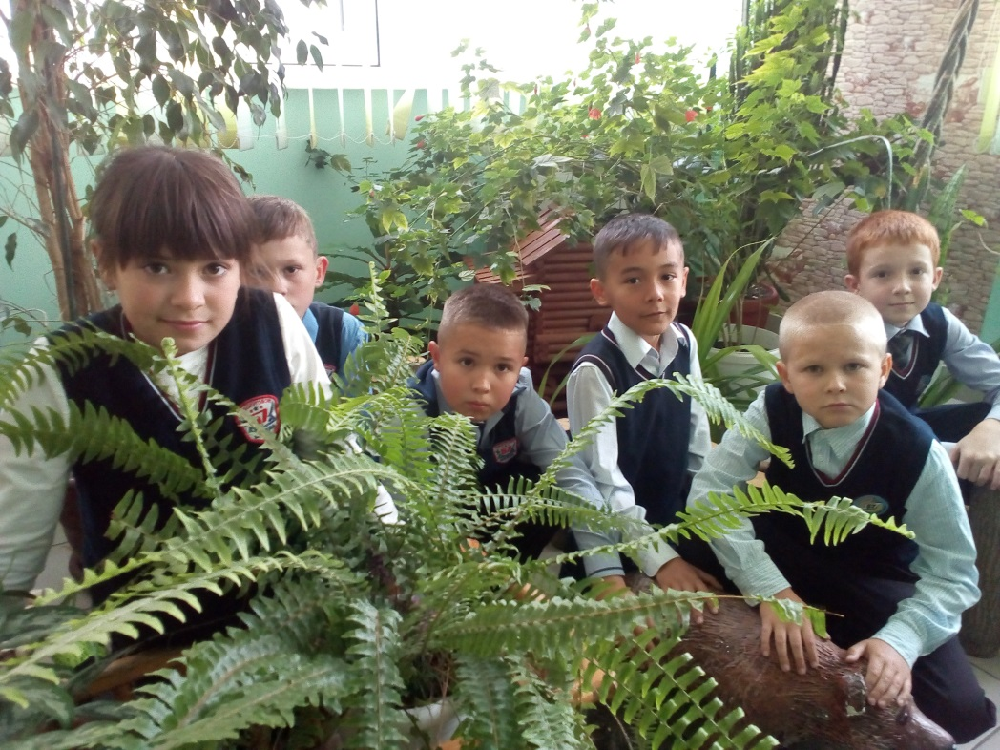
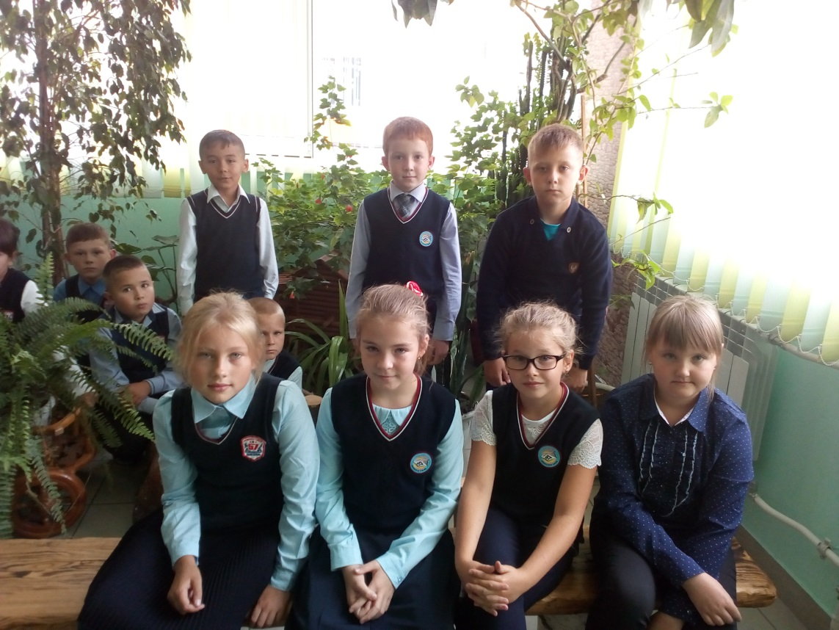
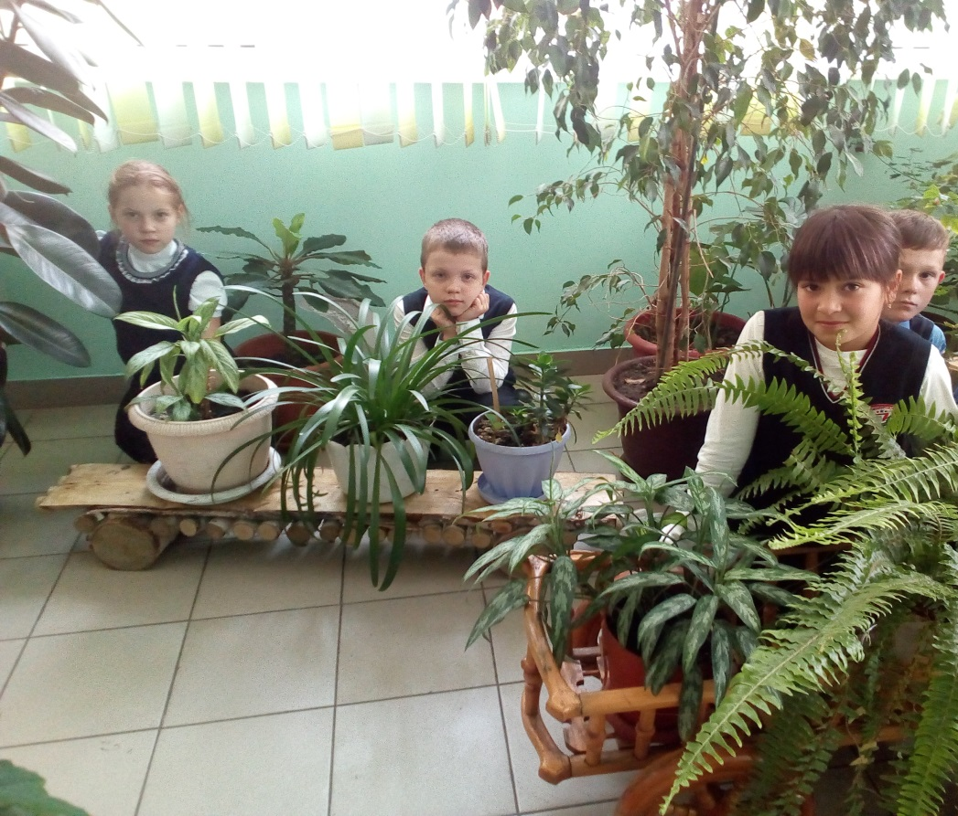
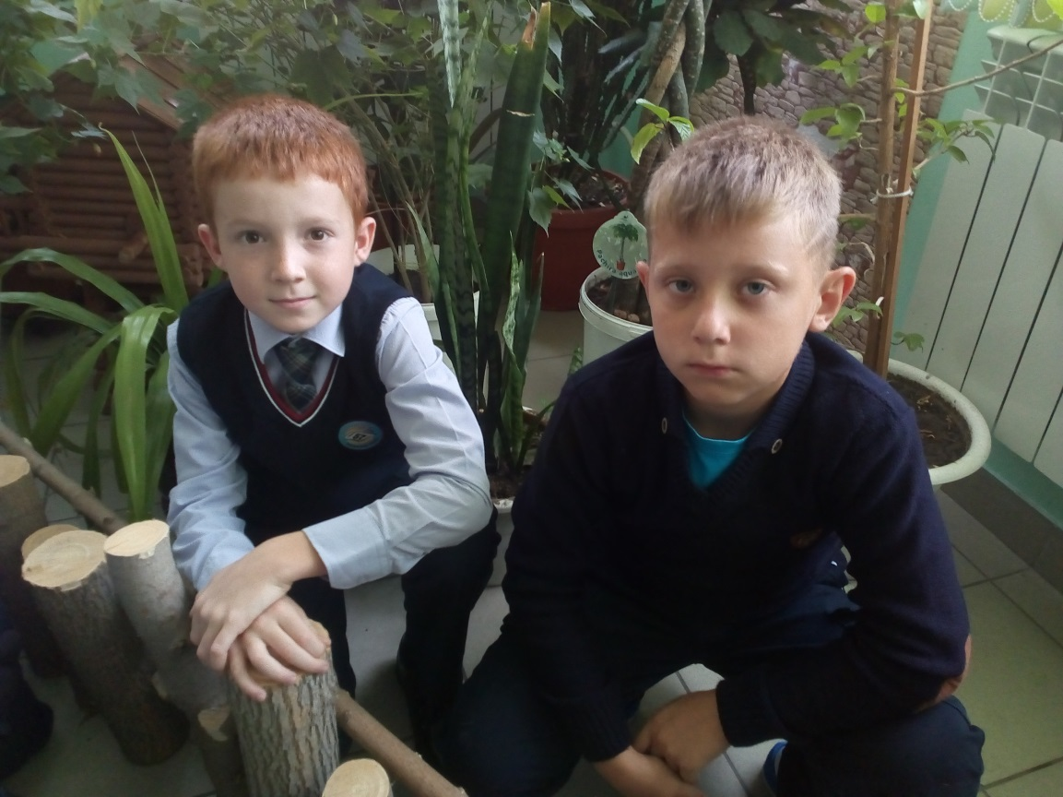

Slide 11
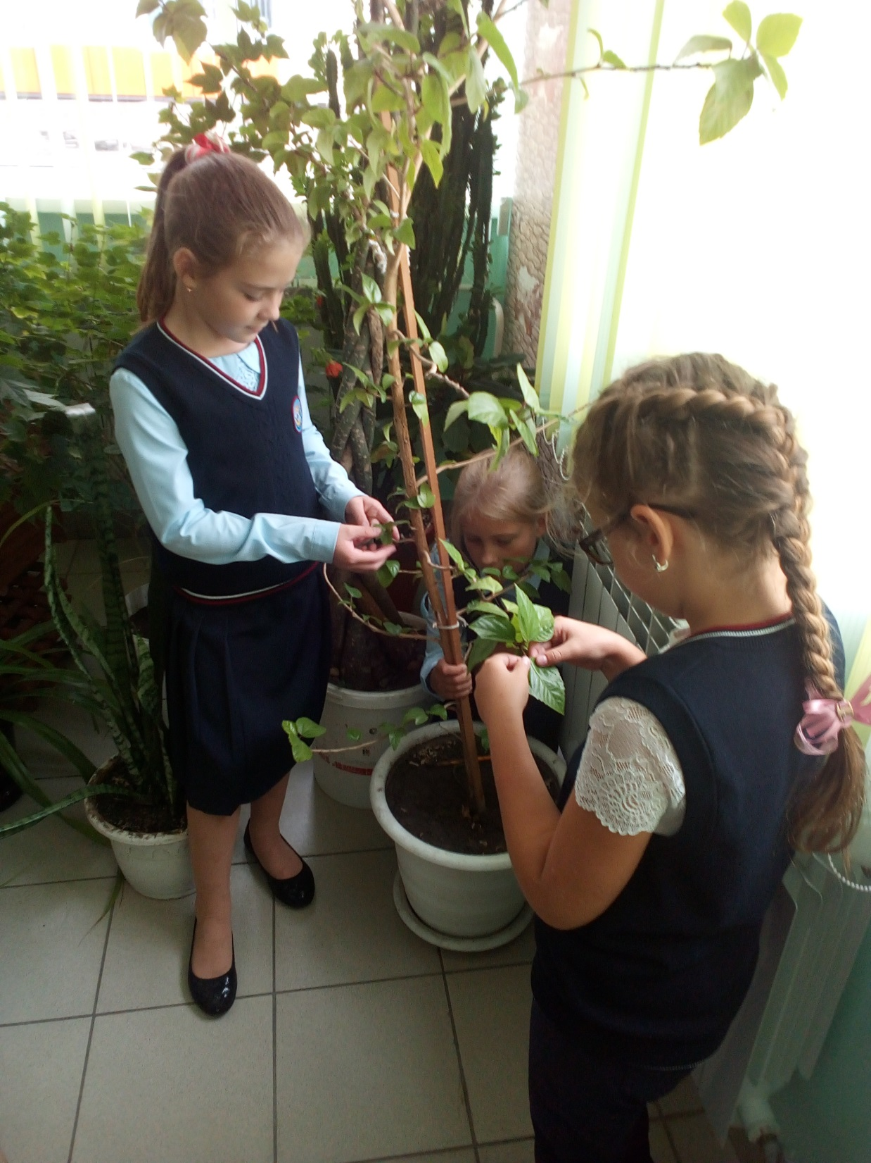
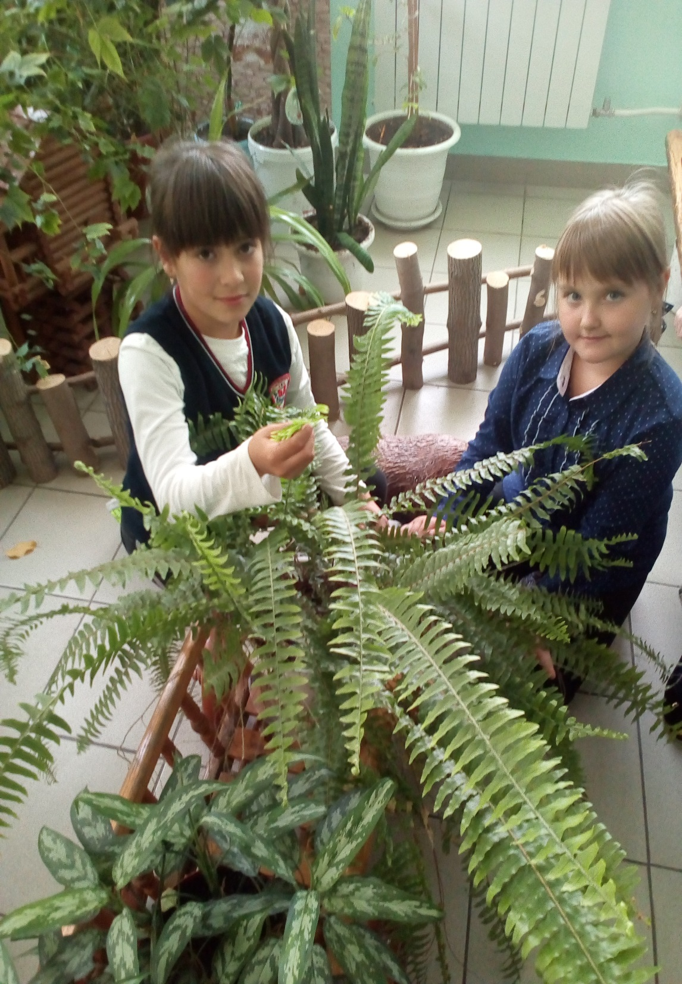

Slide 12
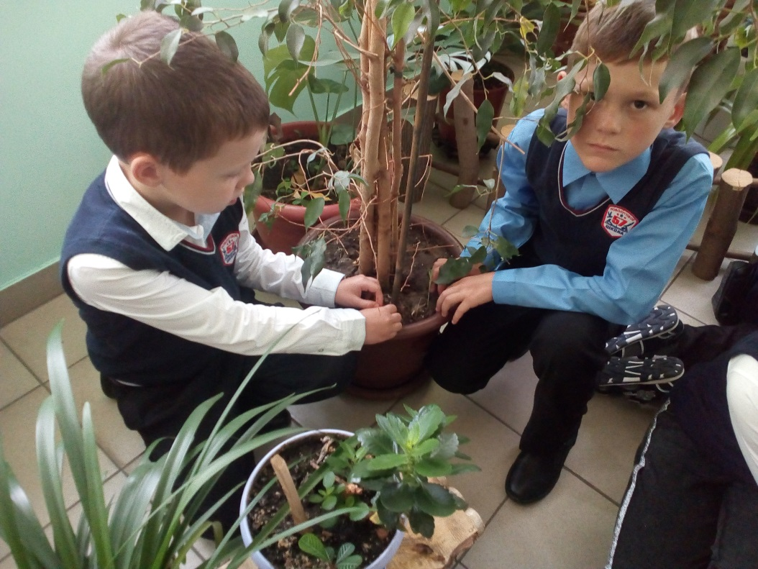
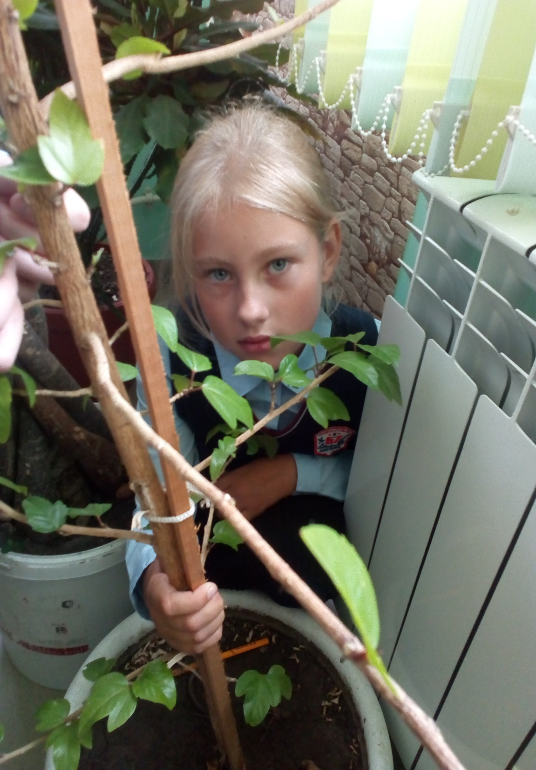
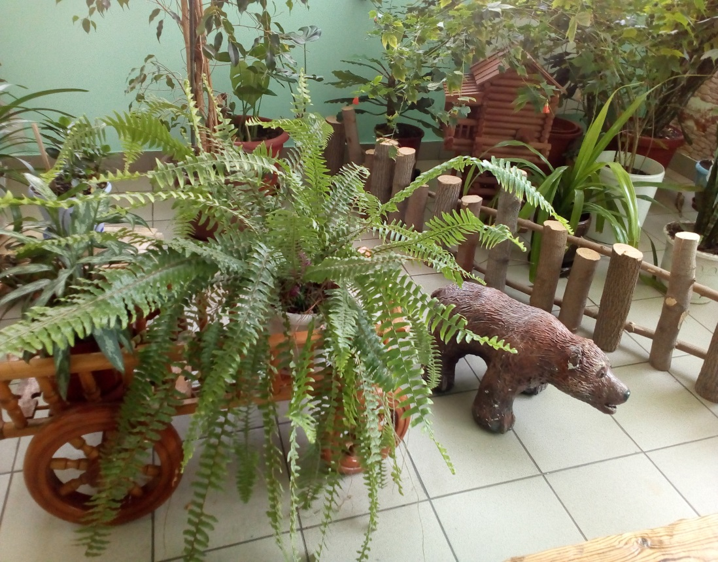

Slide 13
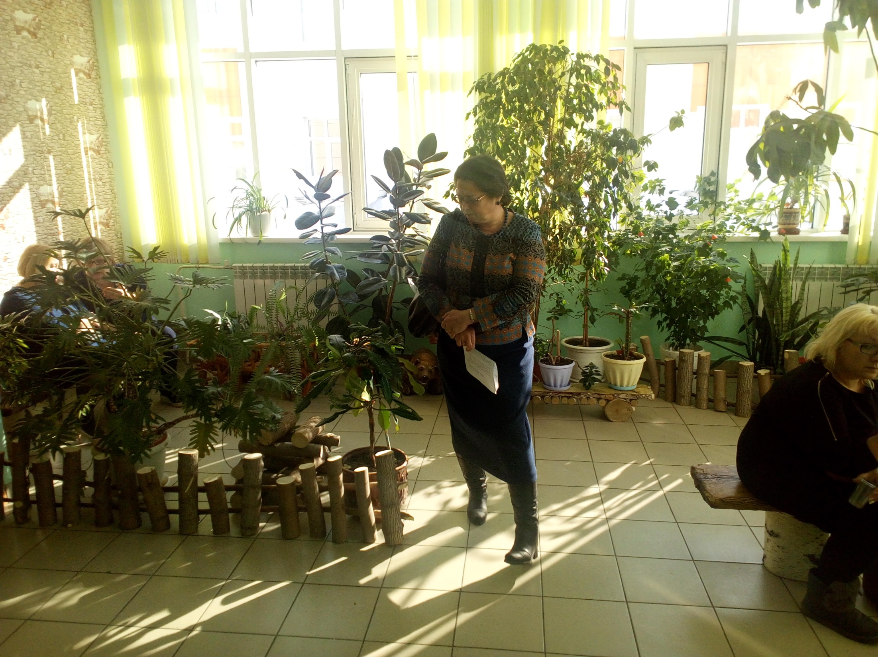
Гости в нашем саду

Slide 14
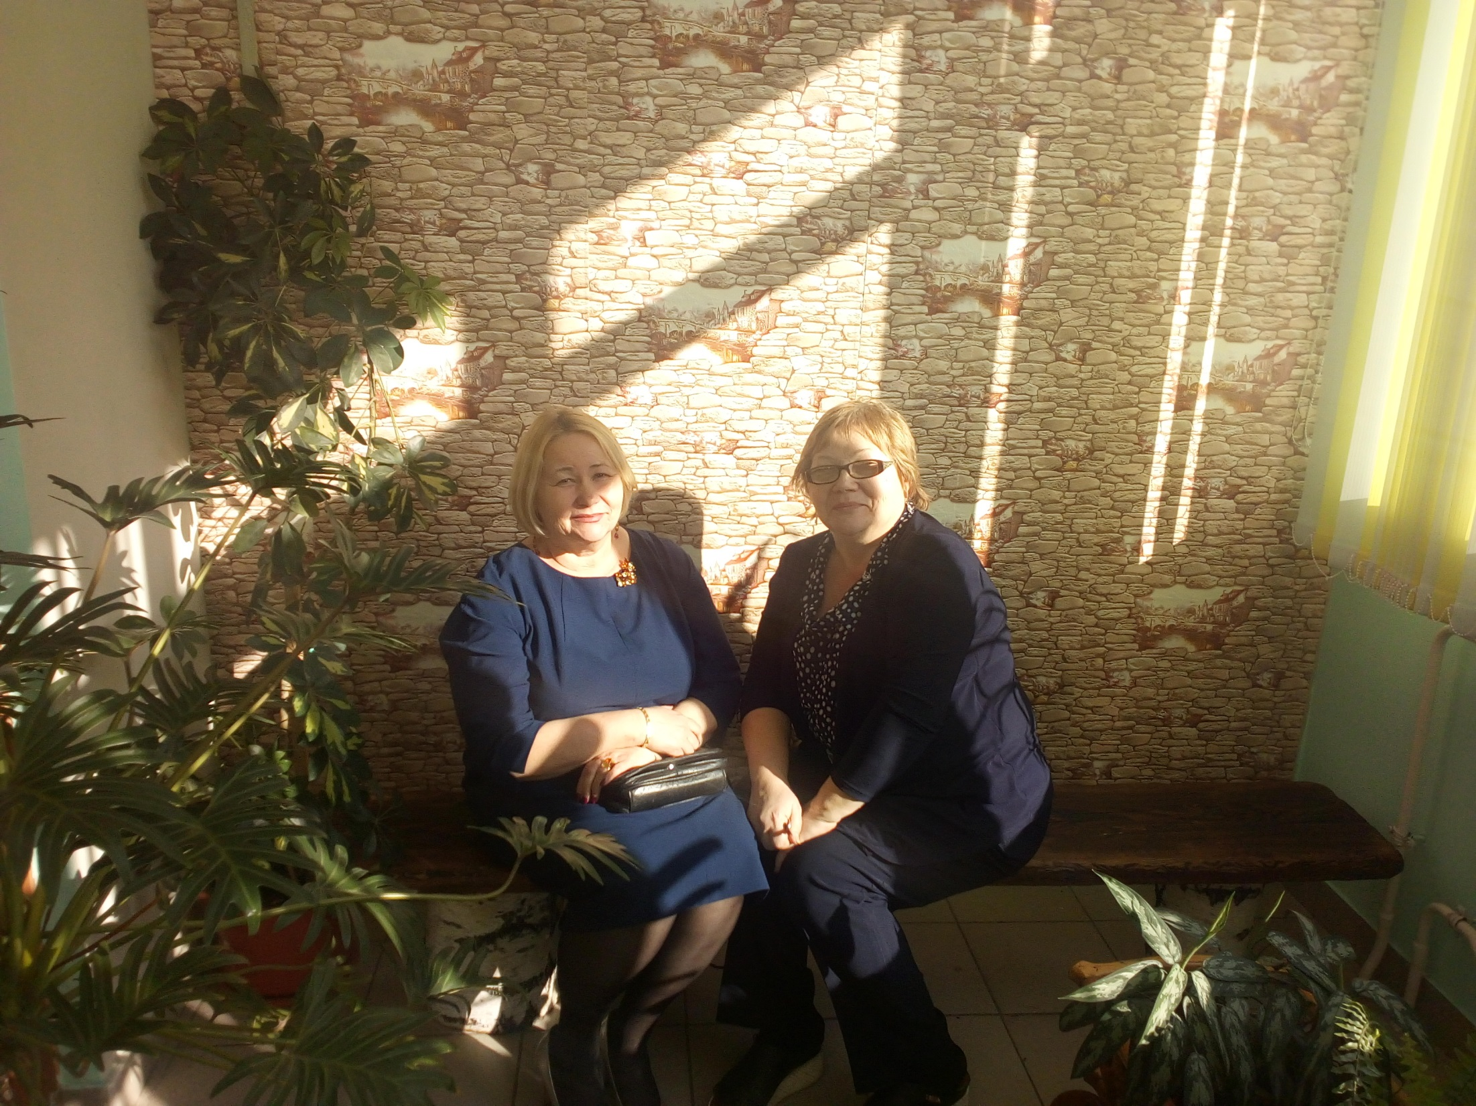

Slide 15
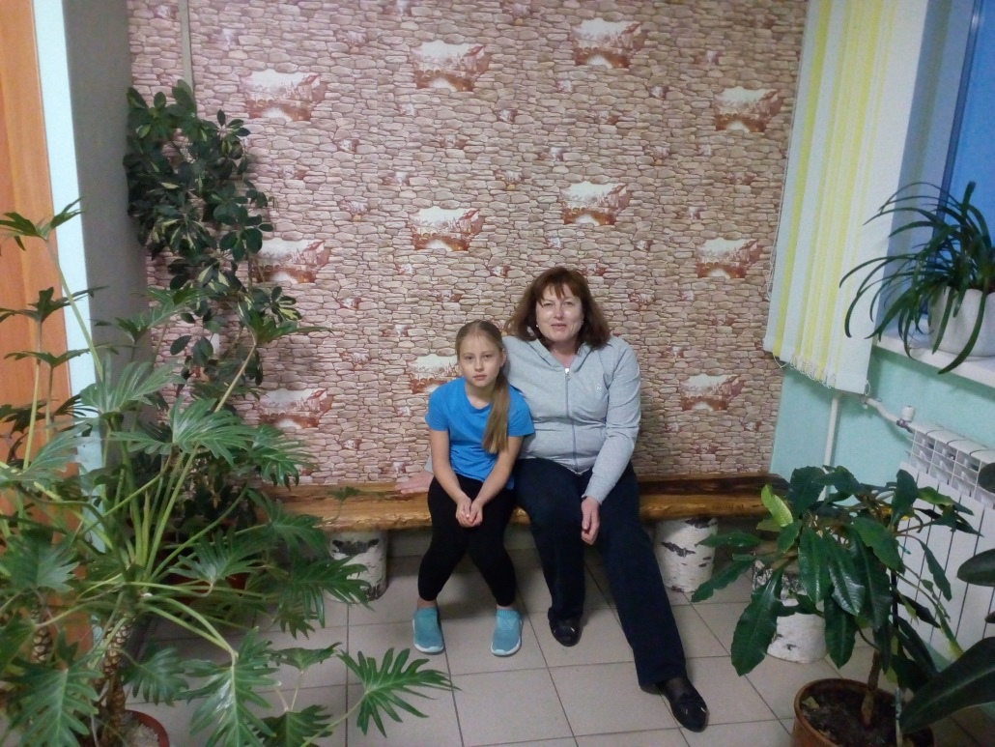
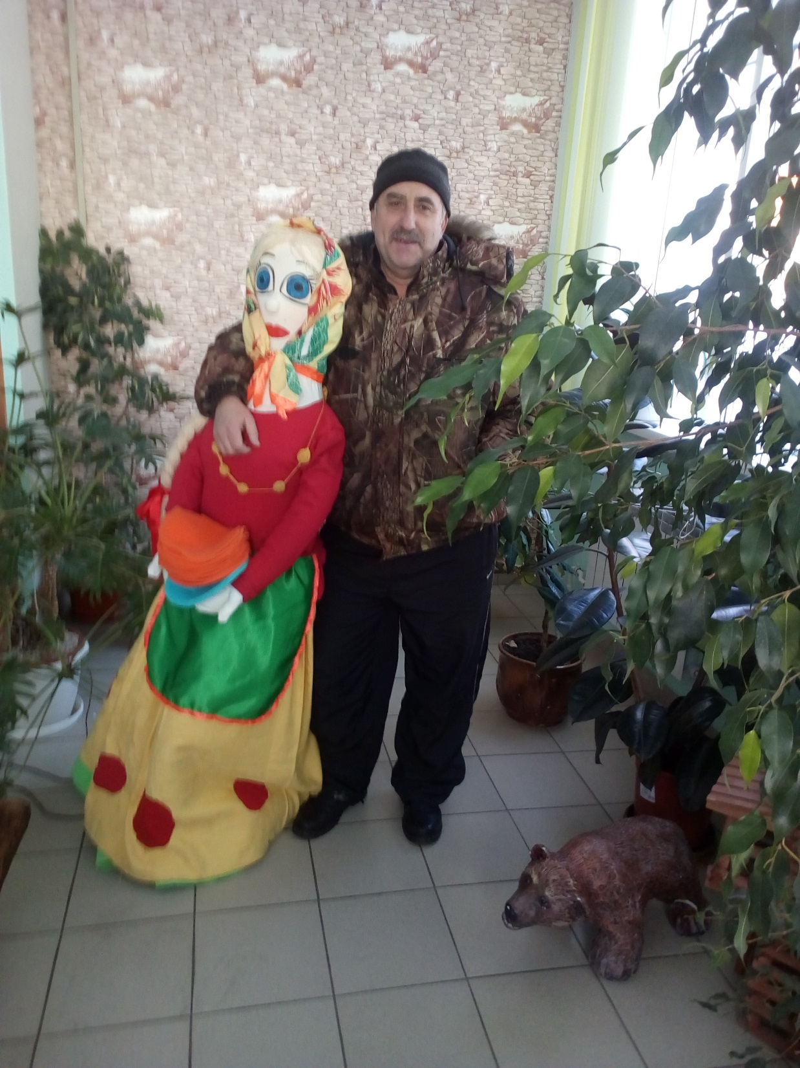
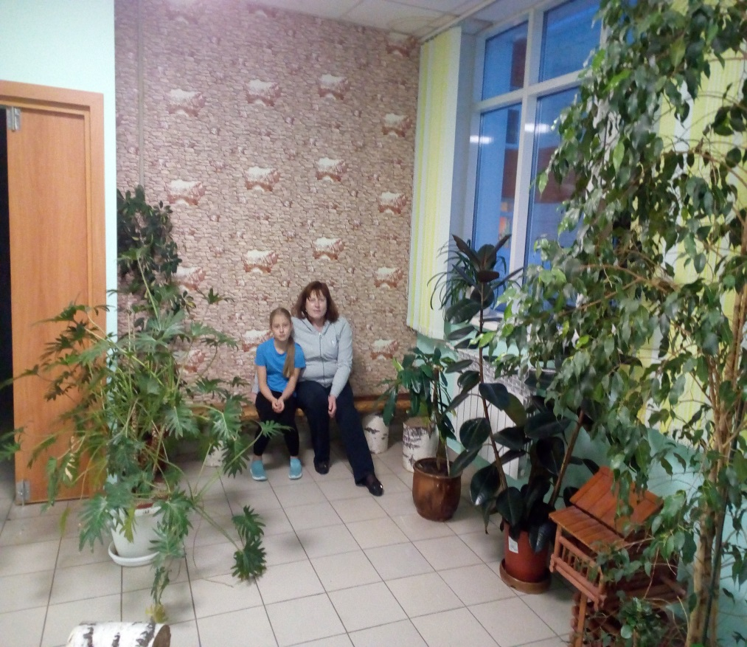
Фотосессия

Slide 16
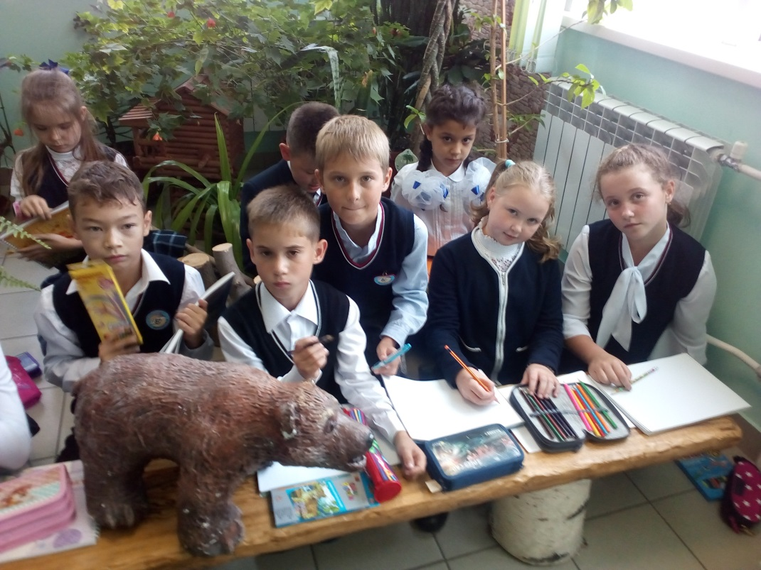
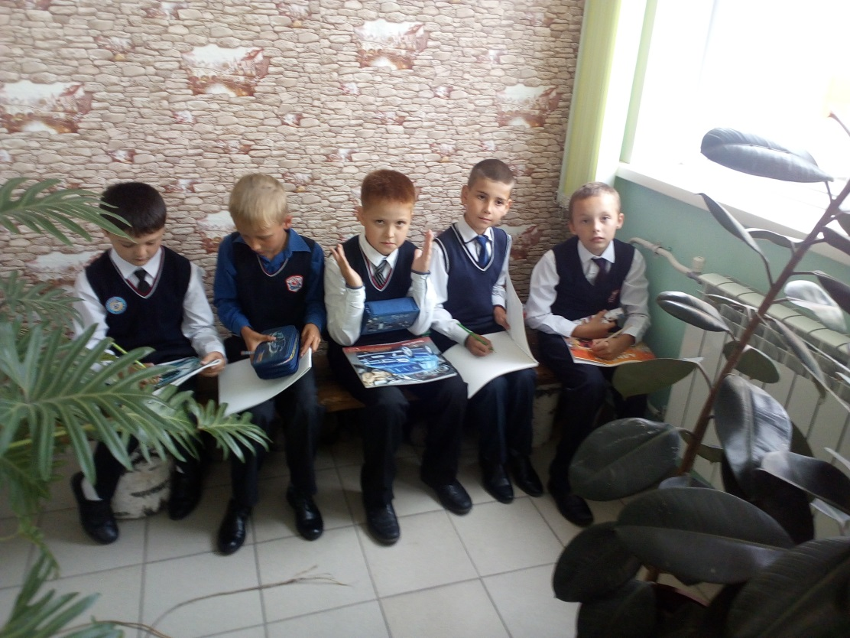
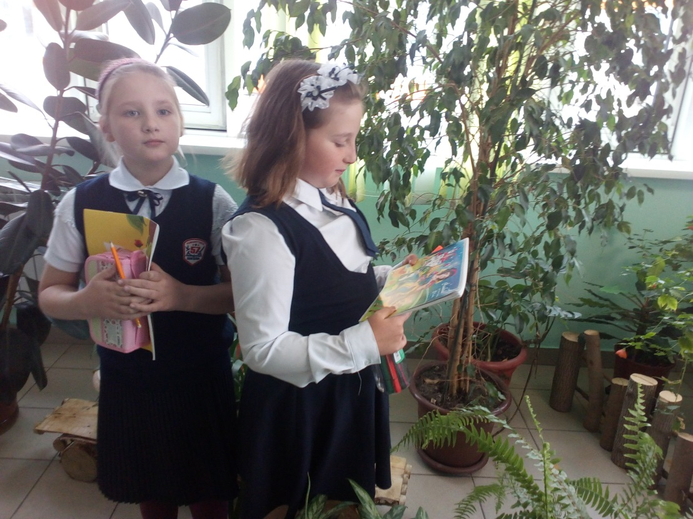
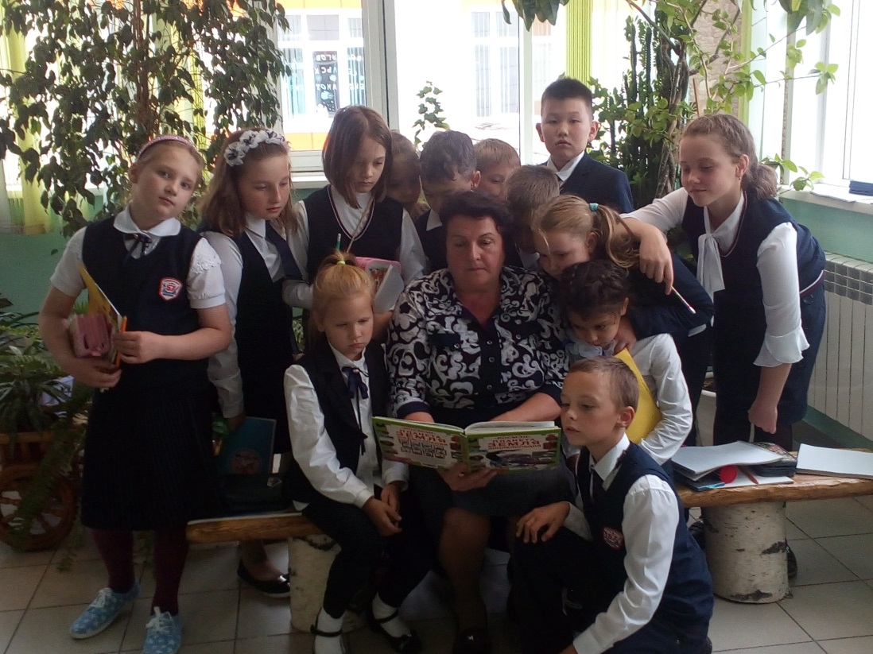

Slide 17
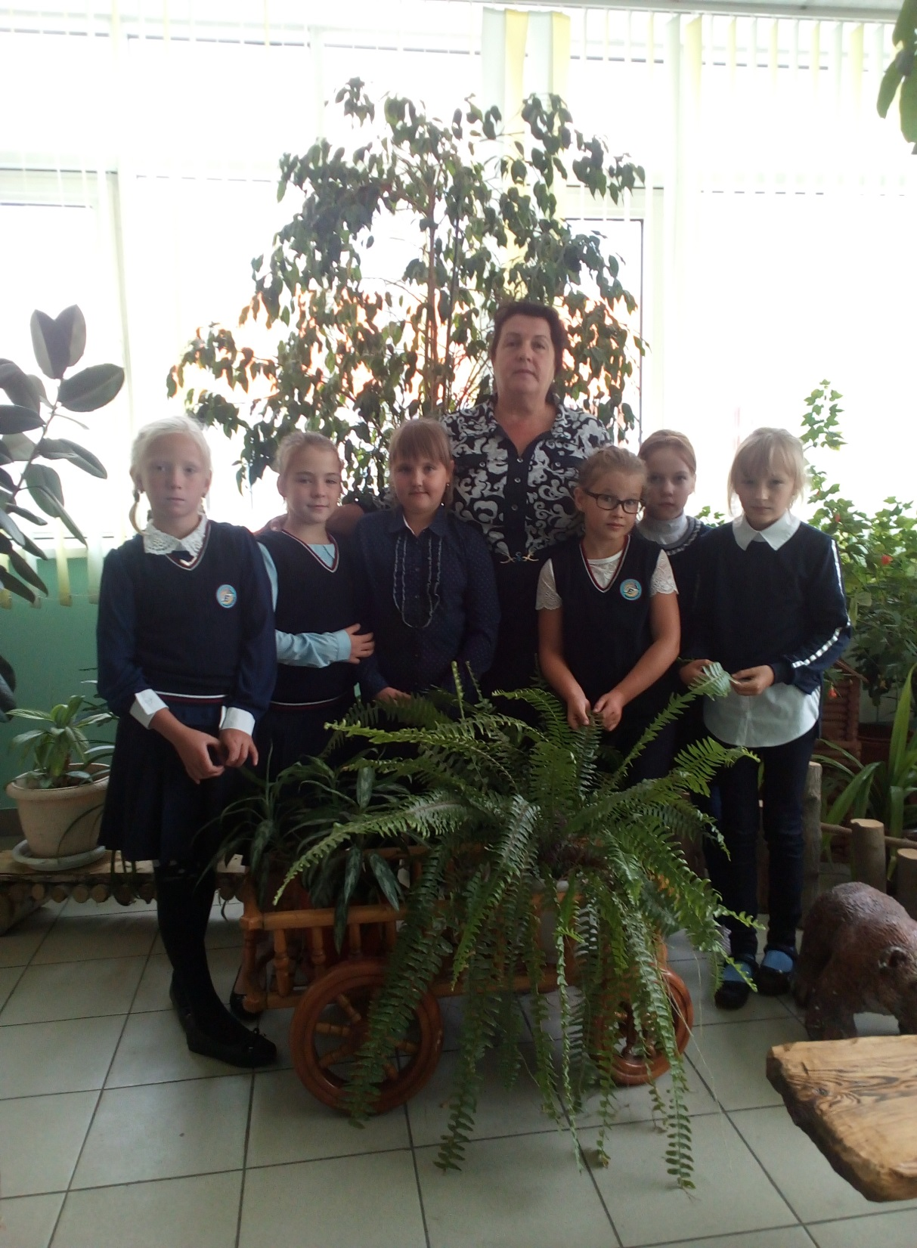
Новизна проекта
В нашей школе появился красивый зеленый уголок – «Зимний сад», который радует всех присутствующих в школе, даёт дополнительную возможность для проведения уроков окружающего мира, проектно-исследовательской работы учеников и создаёт неповторимую атмосферу лета во время долгой зимы.
Зимний сад в школе – еще одна отличительная идея, способная подчеркнуть индивидуальность образовательной организации.

Slide 18
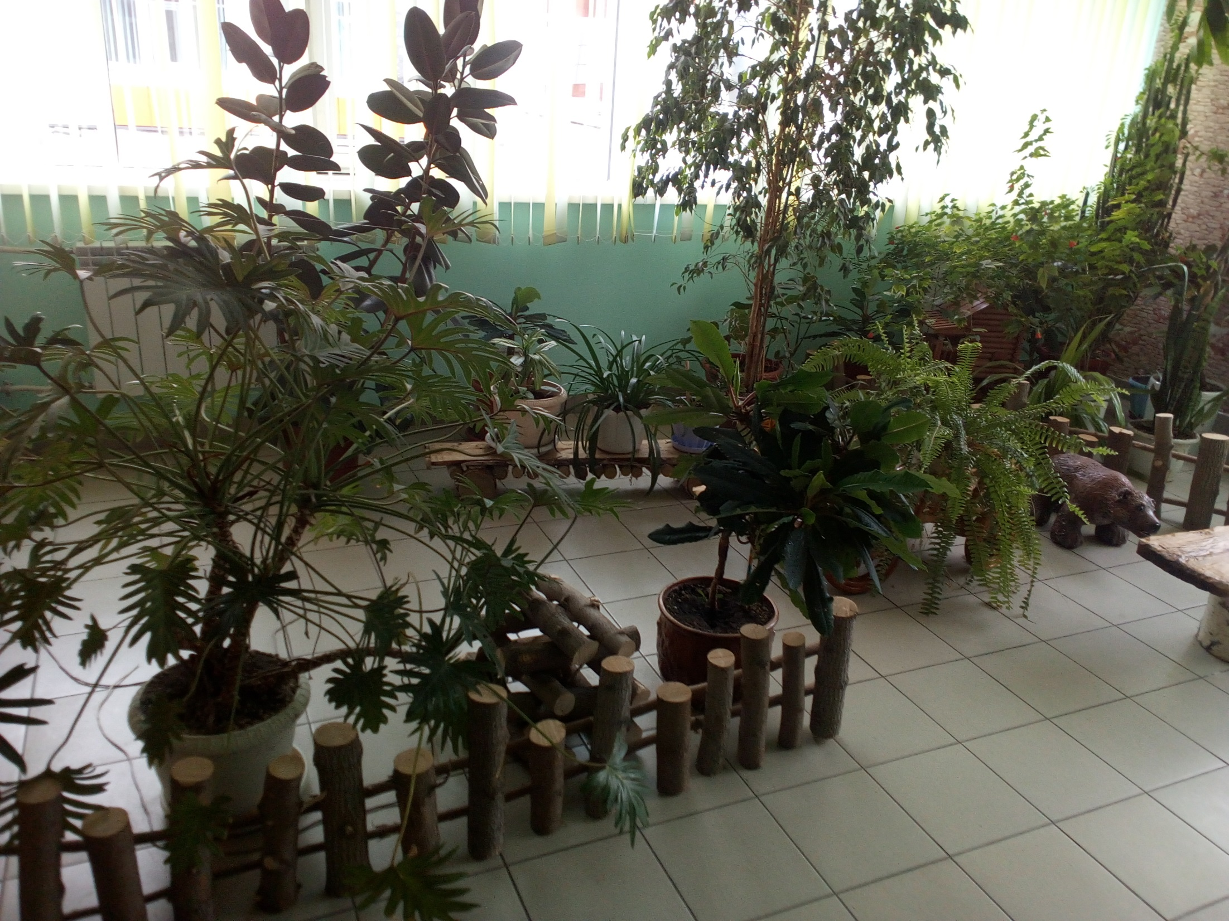

Slide 19
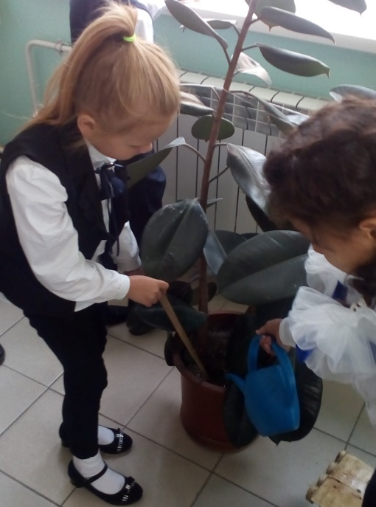
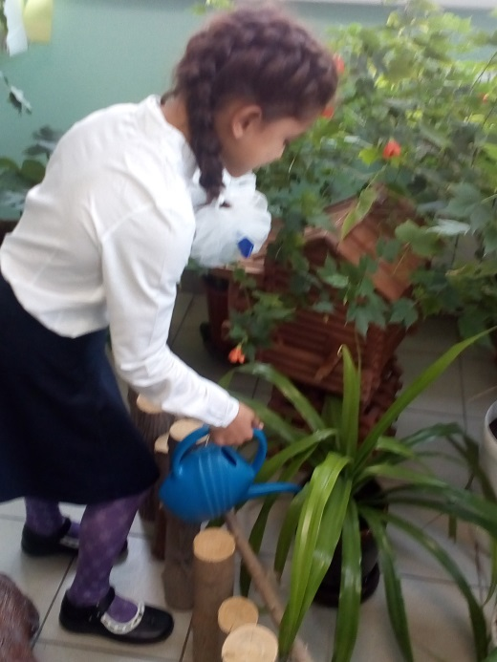
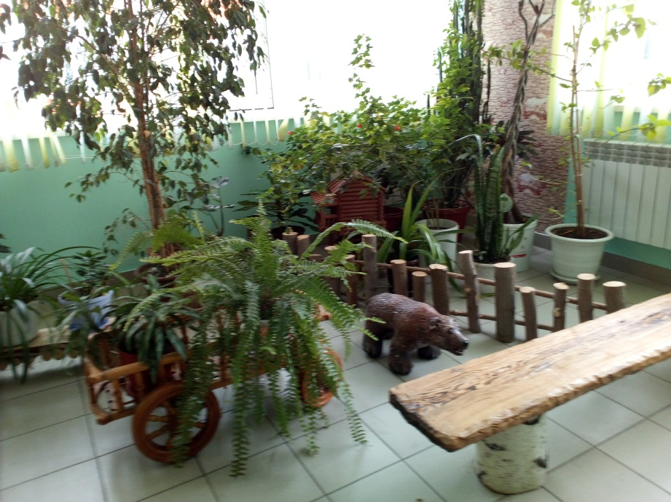
Выводы:
- в процессе реализации проекта изучили необходимую для реализации проекта
литературу;
- познакомились с вопросами физиологии комнатных растений;
- изучили стили и методы оформления территории, а также способы выращивания
растений;
- проанализировали значимость зеленой зоны в образовательной и воспитательной
работе организации.
Эффект проекта в долгосрочной перспективе:
реализация проекта позволит вовлечь обучающихся и их родителей в
практическую деятельность по решению проблем окружающей среды местного
значения;
- проект призван повысить общую и экологическую культуру сотрудников школы,
обучающихся и их родителей.

